Slide 1
VEXcode Pro V5 机器人编程
课程大纲

Slide 2
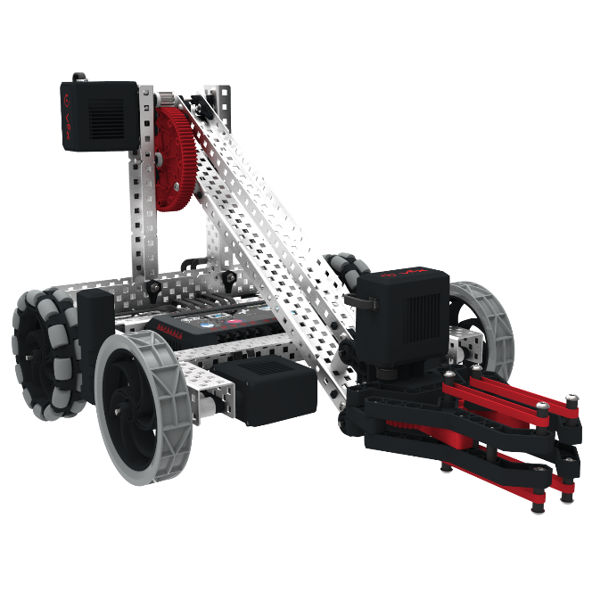
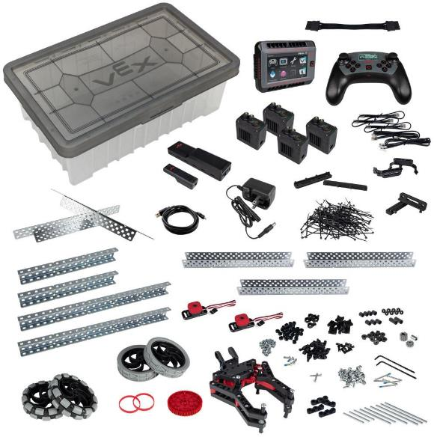
课程硬件
V5 Clawbot 机器人
VEX 教学入门套件
Notes:
本课程提供了一个结构化的顺序编程活动在现实世界的项目为基础的背景下.这些项目的目的不仅是让学生思考机器人的模式和结构，而且更广泛地让学生思考编程和解决问题的方式和结构。本课程包括视频、动画和一步一步的课程，旨在帮助学习者使用VEXV 5硬件和VEX代码编程软件培养计算思维。

Slide 3
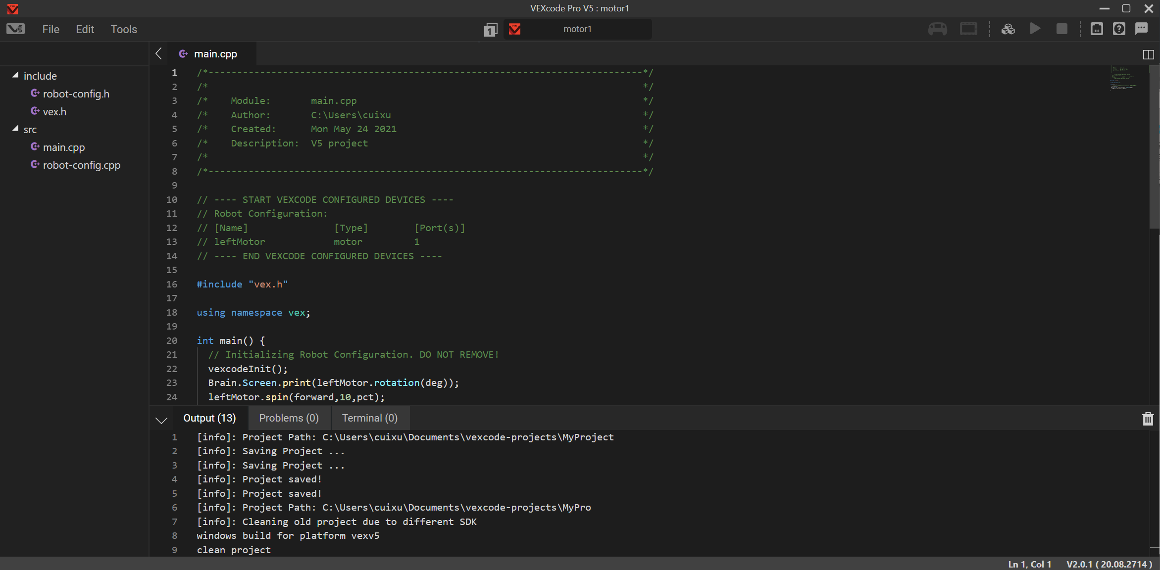
课程软件
VEXcode Pro V5 编程软件
Notes:
Blockly是基于WEB的/开源的/可视化程序编辑器。通过拖拽快的形式快速构建程序，而这些所拖拽的每一个块就是组成程序的基本单元。

Slide 4
课程目录
一
系统入门
二
基础编程
Introduction
Coding Basic
三
基本运动
四
传感器
Motion Basic
Sensors
五
编程函数
六
编程语句
Functions
Programming
七
远程控制
Remote Control
Notes:
课程分为六个章节，分别是一、V5机器人系统入门；二、主控系统编程、三、机器人运动编程；四、机器人传感器的编程及应用；五、函数式编程；六、循环结构。
基础知识这一章中会给大家介绍一下搭建VEX V5初级套种中使用到电子件、结构件和系统配置。
在第一章中我们所能学到的知识包括主控器、遥控器、电机、主控器的电池及如何进行系统配置。
电子件就是跟电有关的设备：比如主控器、遥控器、电机等。
基础知识中的电机部分，会跟大家讲解一下电机的类型、功能、齿轮比；如何进行拆卸，出现故障如何解决，显示灯的不同显示含义等等。
结构件中会跟大家介绍一下结构件及传动件，包括：C型结构件、U型结构件、齿轮、不同规格的轴和螺母、螺丝、轴承片、垫片等等。
主控器的电池的使用及显示灯的不同亮灯的含义等等。
在基础知识里还会讲到系统配置，固件跟新。
第二章中主要讲一下通过用户界面，任何机器人进行交互和交流。机器人通过用户界面相认传递信息。如果通过编程软件建立一个项目，并使用软件绘制一个图形。
第三章主要跟大家讲解一下VEXcode Pro v5编程软件的使用及编写规则。结合VEXcode Pro v5软件和clawbot机器人，学习如何编写程序让机器人可以达到基本的前进后退的功能。以及机器人的几种旋转方式，每一种旋转方式的特点。以及如何控制单独的电机控制机器人的机械臂及机械爪。
第四章我们主要学习一下传感器，碰撞传感器，线路传感器；在套件中只有碰撞传感器，由于碰撞传感器是数字传感器。所以为了让大家有对比，我有增加了一个模拟传感器，也就是线路传感器。讲解一下他们的功能，工作原理，以及如何通过主控器进行设备的查询显示，如何编写程序控制传感器实现其功能。
第五章介绍下在编程过程中经常用到的函数。函数的定义以及如何正确使用函数。
第六章主要跟大家介绍一下在编程过程中会经常使用到的一些编程语句，包括：循环语句、判断语句。在学习编程语句之前，我们先了解学习一下流程图的书写，因为流程图是我们编程分析的逻辑指导，只有通过流程图我们就可以很好的书写程序。具体的循环语句有。。。。判断语句有。。。。
第七章讲解一下远程控制，在远程控制中我们会复习一下遥控器和主控器的固件刷新，遥控器程序的几种类型及远程控制方法。最后通过一个综合挑战复习一下本门课程学到的所有知识。

Slide 5
课程大纲
控制系统介绍
电子件介绍
系统电源
VEXcode Pro 编程工具安装
系统固件更新
四、传感器
碰撞传感器的结构及工作原理
碰撞传感器应用
距离传感器系统配置
距离传感器控制
一、系统入门
Introduction
Sensors
VEXcode Pro V5 软件介绍
程序下载及运行
绘制图形
图形填充及轮廓设置
五、编程函数
函数
有参函数
使用屏幕控制图形
二、基础编程
Functions
Coding Basic
结构件介绍及搭建
电机工作原理及系统配置
机器人直行及送快递挑战
机器人转向
机器人转数与行驶距离的关系
机器人维修挑战
编写伪代码
机械臂搭建及控制
机械臂电机制动模式
机械爪控制
灌篮机器人挑战
while循环语句
For循环语句
编程原则及运算符
If及if-else条件判断语句
If-else嵌套语句
六、编程语句
Programming
三、基本运动
Motion Basic
七、远程控制
遥控器结构及应用
遥控器指令
遥控器不同控制模式的应用
远程控制挑战
Remote Control
Notes:
课程分为六个章节，分别是一、V5机器人系统入门；二、主控系统编程、三、机器人运动编程；四、机器人传感器的编程及应用；五、函数式编程；六、循环结构；七：远程控制。
基础知识这一章中会给大家介绍一下搭建VEX V5初级套种中使用到电子件、结构件和系统配置。
在第一章中我们所能学到的知识包括主控器、遥控器、电机、主控器的电池及如何进行系统配置。
电子件就是跟点有关的设备：比如主控器、遥控器、电机等。
基础知识中的电机部分，会跟大家讲解一下电机的类型、功能、齿轮比；如何进行拆卸，出现故障如何解决，显示灯的不同显示含义等等。
结构件中会跟大家介绍一下结构件及传动件，包括：C型结构件、U型结构件、齿轮、不同规格的轴和螺母、螺丝、轴承片、垫片等等。
主控器的电池的使用及显示灯的不同亮灯的含义等等。
在基础知识里还会讲到系统配置，固件跟新。
第二章中主要通过介绍什么是用户界面，通过用户界面可以让机器人和人进行交互和交流。机器人通过用户界面相认传递信息。如何通过编程软件建立一个项目，并使用软件绘制一个图形。
第三章主要介绍一下VEXcode Pro v5编程软件的使用及编写规则。结合VEXcode Pro v5软件和clawbot机器人，学习如何编写程序让机器人可以达到基本的前进后退的功能。以及机器人的几种旋转方式，每一种旋转方式的特点。以及如何控制单独的电机控制机器人的机械臂及机械爪。
第四章主要介绍一下传感器，碰撞传感器，线路传感器；在套件中只有碰撞传感器，由于碰撞传感器是数字传感器。所以为了让大家有对比，我有增加了一个模拟传感器，也就是线路传感器。讲解一下他们的功能，工作原理，以及如何通过主控器进行设备的查询显示，如何编写程序控制传感器实现其功能。
第五章介绍下在编程过程中经常用到的函数。函数的定义以及如何正确使用函数。
第六章主要跟大家介绍一下在编程过程中会经常使用到的一些编程语句，包括：循环语句、判断语句的结构及功能。
第七章介绍一下远程控制，在远程控制中我们会复习一下遥控器和主控器的固件刷新，遥控器程序的几种类型及远程控制方法。最后通过一个综合挑战复习一下本门课程学到的所有知识。

Slide 6
第一章 系统入门 Introduction
1
控制系统介绍
V5套件类型、主控器结构及面板操作、系统设置、设备信息查看等
2
电子件介绍
遥控器结构、无线连接、电机结构及种类，电机灯光显示含义，面板控制电机
3
系统电源
电池结构、电池功率、电池充电、指示灯显示状态、与主控器的连接、故障排除
4
编程工具安装
软件下载途径、安装方式
5
系统固件更新
固件含义、下载方式、固件版本查看及更新、故障排除

Slide 7
第二章 基础编程Coding Basic
1
软件介绍
程序创建/样例程序/辅助视频/字体及注释/命名/槽口/设备管理器/程序格式/下载/运行
2
程序下载及运行
程序创建/程序命名及槽口应用/程序下载运行及停止/头文件及程序注释/帮助工具使用
3
编程绘制图形
程序运行规则/int main(){}结构及功能/V5LCD屏坐标显示/绘制四边形/圆/线条
4
填充及轮廓设置
图形填充设置/图形轮廓设置/图形线条宽度设置/挑战：树屋

Slide 8
第三章 基本运动 Motion Basic
1
结构件介绍及搭建
结构件等零件类型/搭建技巧/搭建Clawbot机器人
2
电机原理及系统配置
传动系概念/系统设置/电机结构及原理/电机盒安装拆卸/驱动模块指令
3
机器人直行
直行代码指令结构/电机速度代码指令结构/线性运动/机器人行驶距离与外部环境关系
4
送快递挑战
掌握直行代码的应用/掌握控制时间的代码并完成挑战
5
机器人转向
电机设备配置/转向代码结构及应用/了解惯性传感器工作原理
6
电机转数与行驶距离
电机转数与轮子直径的管理/电机转数与转向距离的关系

Slide 9
第三章 基本运动 Motion Basic
7
机器人维修挑战
掌握智能转向代码的编写并完成挑战
8
编写伪代码
伪代码和流程图的含义、功能、应用、格式，挑战：紧急救援
9
机械臂搭建及控制
搭建机械臂/驱动轮和从动轮、电机规格的选择、运动极限/仪表盘数据查看
10
机械臂制动模式
超时指令结构及应用、三种制动模式的作用
11
机械爪控制
机械爪结构、变速箱及简单齿轮传动特点、机械爪制动模式、扭矩命令的应用
12
灌篮机器人挑战
机械臂机械爪系统配置/机械臂升降/机械爪开合/完成挑战

Slide 10
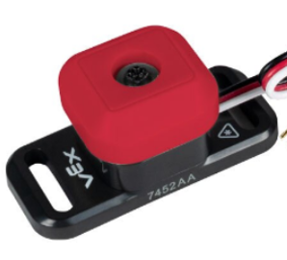
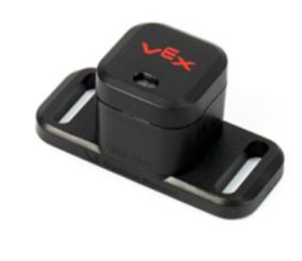
第四章 传感器 Sensors
1
碰撞传感器工作原理
碰撞传感器结构及工作原理、安装、常见用途
2
碰撞传感器应用
控制碰撞传感器的代码结构及应用、与运算及或运算
3
距离传感器系统配置
距离传感器结构及工作原理、安装、常见用途、系统设置、代码结构及应用
4
距离传感器控制
距离传感器发现物体指令结构及应用、测距功能、迷宫挑战

Slide 11
第五章 编程函数 Functions
1
函数介绍
函数定义、功能、命名、调用、程序流
2
有参函数
变量和参数的定义与区别、变量类型及应用、参数添加
3
使用屏幕控制图形
绘制圆、函数的添加及调用、挑战：绘制五环

Slide 12
第六章 编程语句 Programming
1
while循环语句
循环定义、全局变量和局部变量、while循环语句的结构及程序流
2
for循环语句
For循环语句结构及程序流
3
编程原则及运算符
编程规则、数学运算符、赋值运算符和表达式、关系运算符和逻辑运算符
4
If及if-else语句
条件判断语句if及if-else结构及应用、随机数代码指令及应用
5
If-else嵌套语句
if及if-else嵌套语句的结构及应用

Slide 13

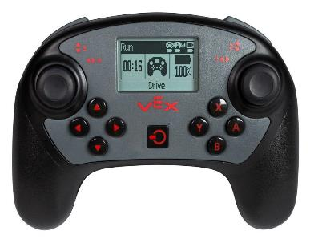
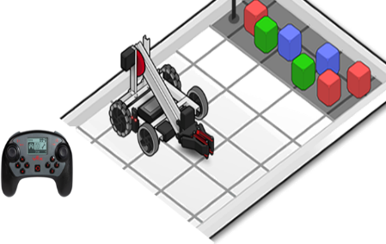
第七章 远程控制 Remote Control
1
遥控器结构及应用
远程控制概念/结构/无线连接方式/固件更新/系统设置/摇杆校准/驱动程序/运行/停止/复位键
2
遥控器指令
场控连接、竞赛指示灯、系统配置、遥控器指令及应用、课程挑战
3
遥控器控制模式
遥控器控制的几种模式、对应模式的系统配置、使用遥控器控制电机
4
远程控制
遥控器控制范围、死区概念、编程控制机器人移动、机械臂升降、机械爪开合并完成挑战

Slide 14
谢谢观看！

